Slide 1
Snake Definitive Edition
By Dragos Uleanu, I.E.S.C, T.I. Anul III

Slide 2
Conținutul Lucrării
Scurtă Istorie
Tehnologiile folosite în realizarea lucrării
Librării și Funcționalitate
Demonstrație a funcționalității
Pasaje Importante din cod

Slide 3
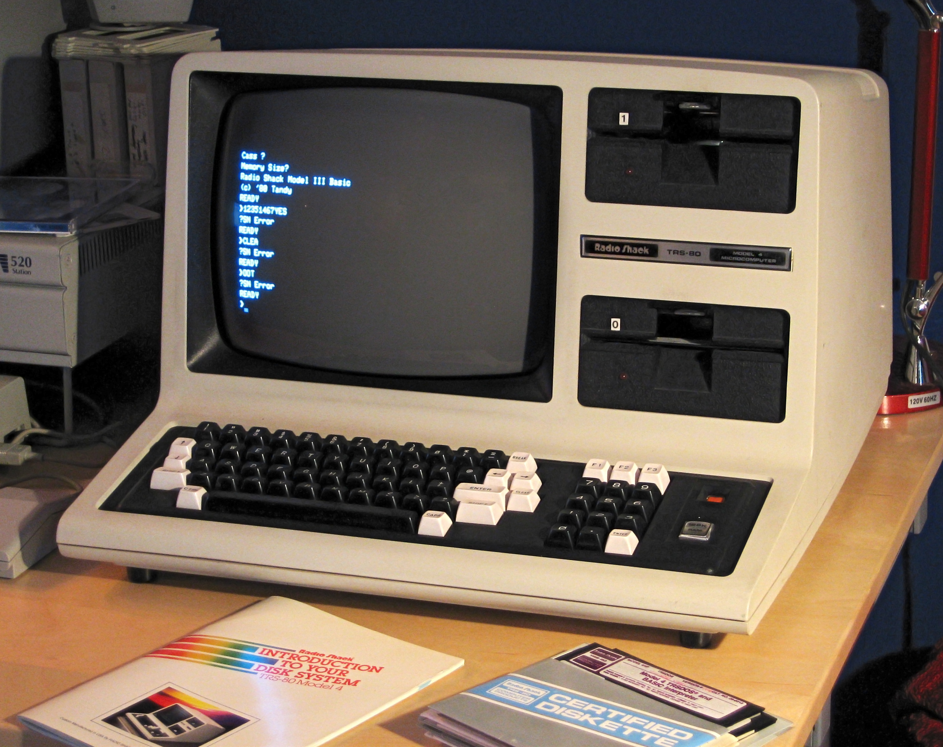
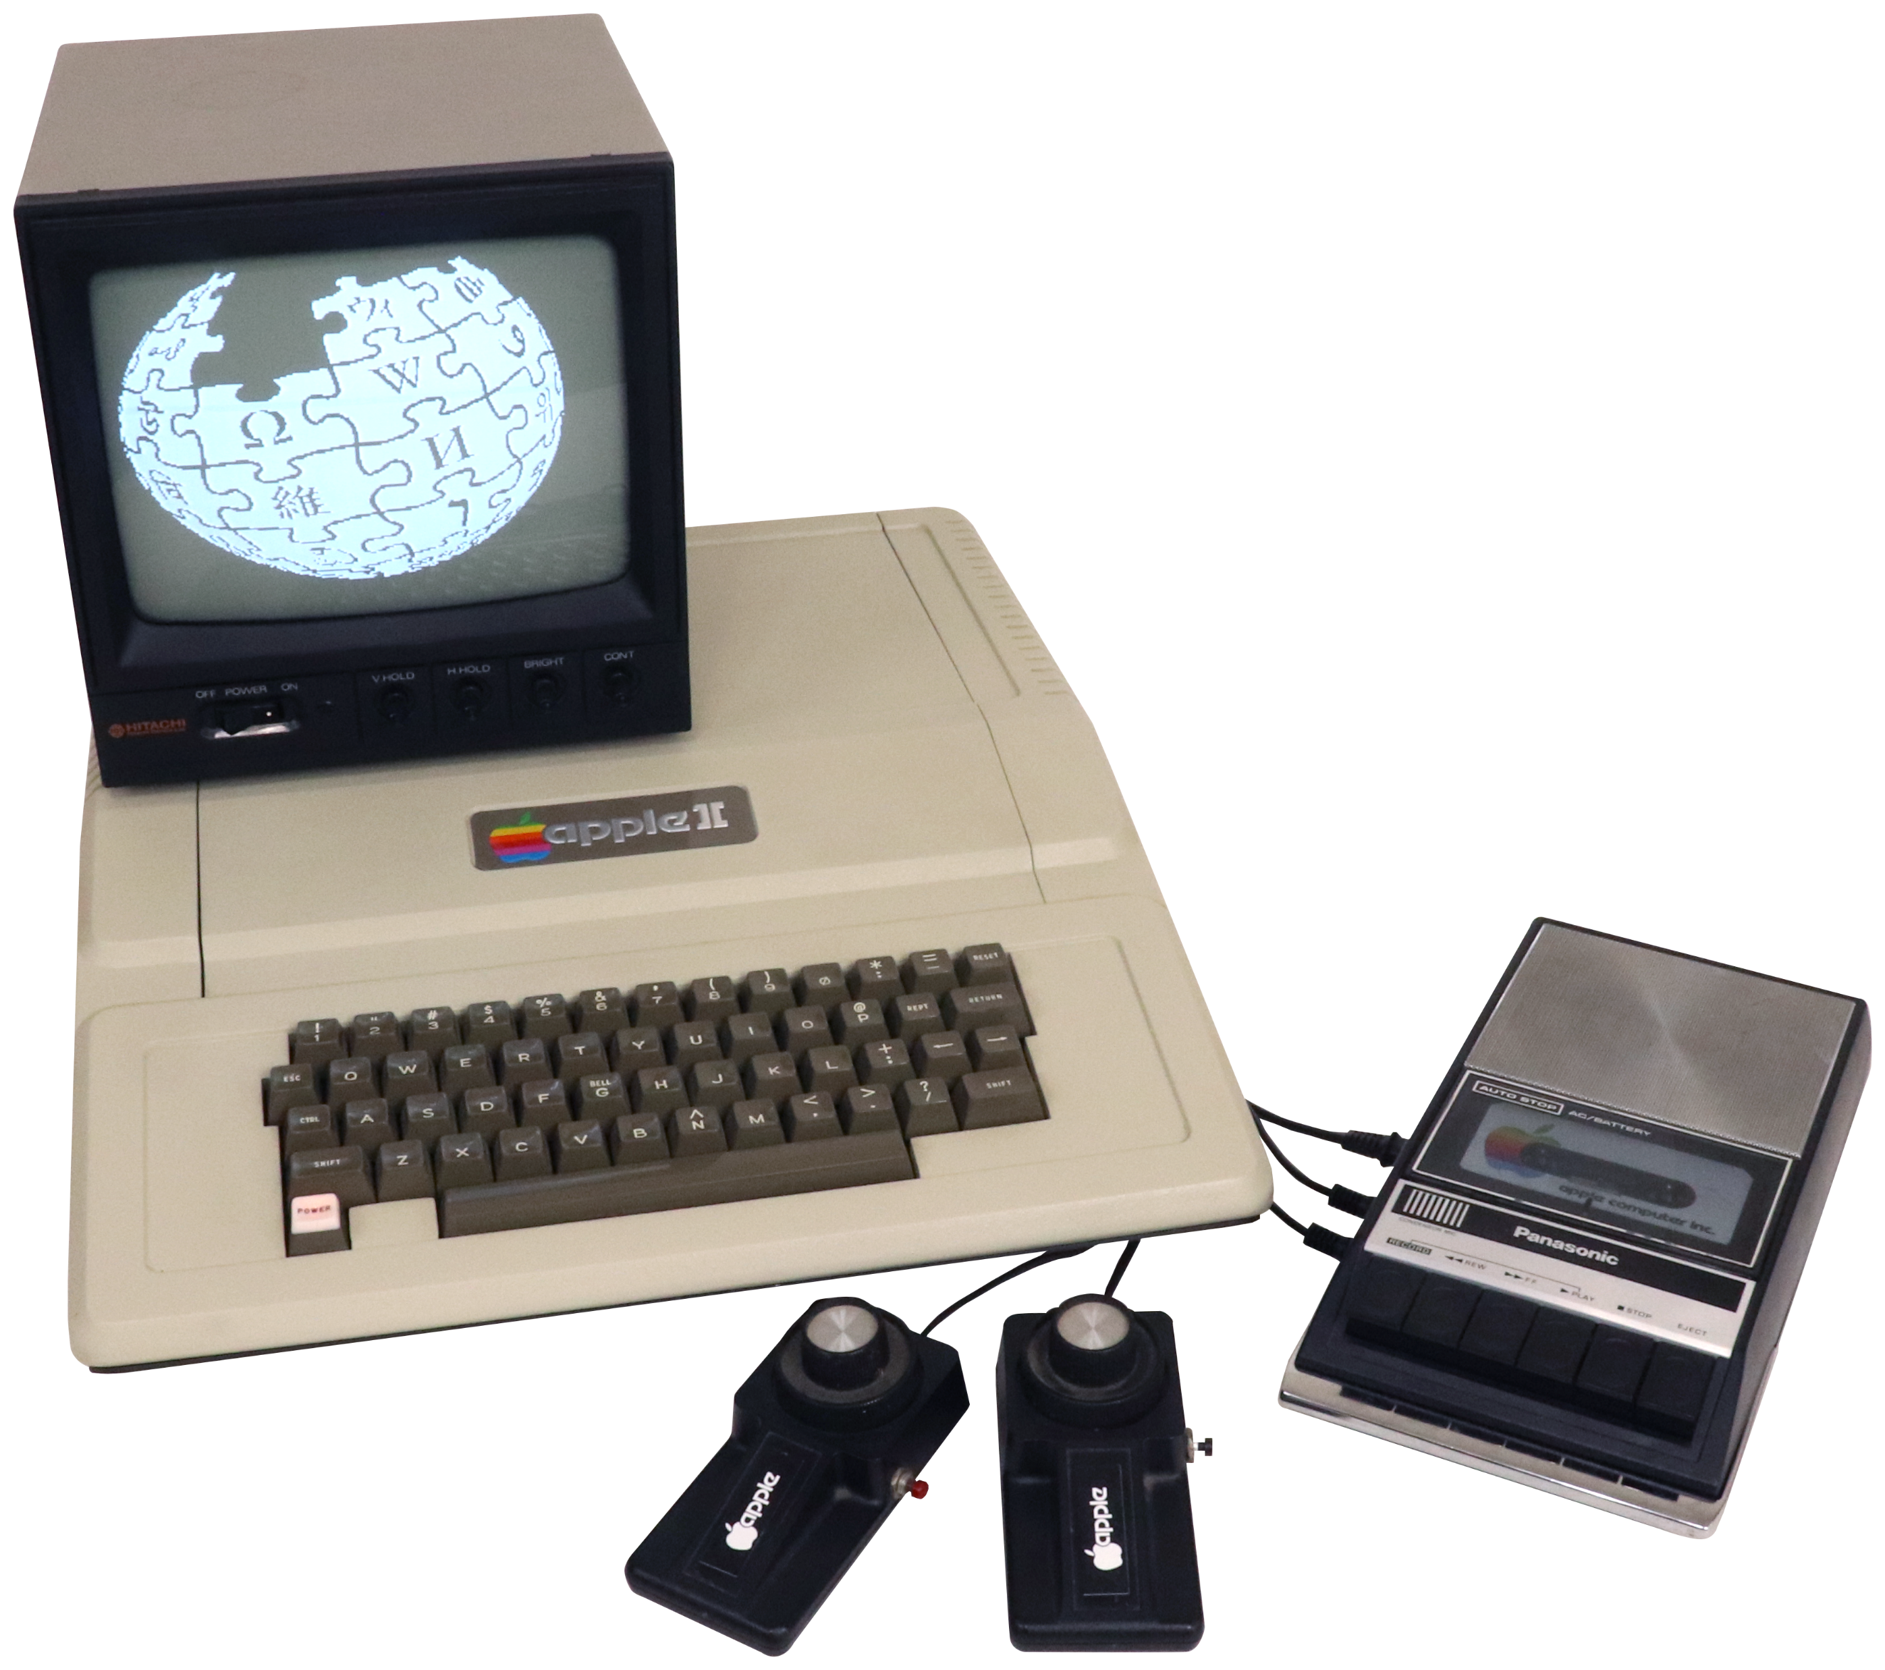
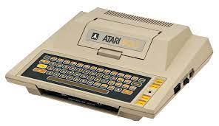
Scurtă Istorie
Design-ul jocului Snake datează de la jocul arcade Blockade dezvoltat de Gremlin în 1976
Însă prima versiune a Snake a fost programată în 1978 de Peter Trefonas pentru TRS-80.
O altă versiune de single-player, numită Snake Byte a fost lansata în 1982 pentru computere Atari pe 8 biti, pentru Apple II și VIC-20. Aici s-au definitivat și regulile atât de cunoscute.

Slide 4
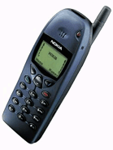

Scurtă Istorie
Probabil cea mai cunoscută versiune a jocului este cea de pe telefoanele Nokia. Programată în 1997 de Taneli Armanto pentru Nokia 6110

Slide 5

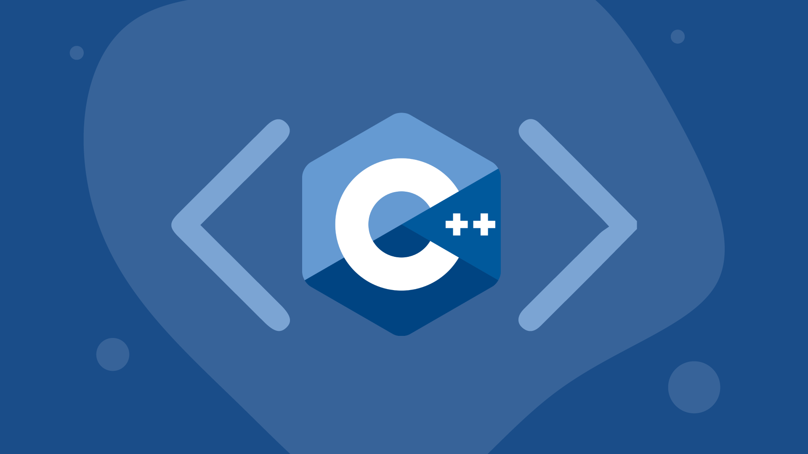

Tehnologii utilizate
Pentru realizarea acestei lucrări s-au folosit:
Visual Studio 2017 IDE
Limbajul C++
OpenGL
irrKlang sound library

Slide 6
Librării și Funcționalitate
În realizarea proiectului s-au folosit următoarele librării:
Freeglut.h
Gl.h
Glut.h
Draw.h
Stdlib.h
irrKlang.h
iostream

Slide 7
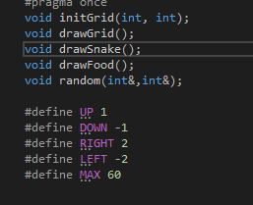
Draw.h
Draw.h reprezintă headerul Draw.cpp
S-a realizat special acest header pentru a putea pasa funcțiile din Draw.cpp către celelalte coduri sursă.
Tot aici s-au definit o serie de variabile universale.

Slide 8
Draw.h
S-a folosit o convenție de delimitare a direcțiilor de deplasare prin atribuirea de valori numerice.
Constanta Max reprezintă numarul maxim de cadre pe secundă (în acest caz viteza) de deplasare a șarpelui.

Slide 9
irrKlang
irrKlang reprezintă o librărire audio ce a fost integrată în cod pentru a oferi o serie de efecte audio.
Funcționalitatea acestei librării se regăsește prin construirea unui obiect de tipul ISoundEngine prin constructorul specific librăriei createIrrKlangDevice();
Fișierele audio trebuie să se afle în același fișier cu executabilul.
Sunetul se redă prin comanda sound – play2D

Slide 10
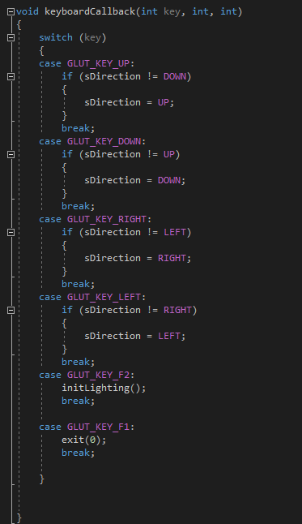
Demonstrație a funcționalității
Pentru deplasarea șarpelui se vor folosi tastele speciale din funcția glutSpecialFunc.
În acest caz comenzile sunt: Sagețile pentru schimbarea direcției, F1 pentru oprirea jocului, F2 pentru activarea iluminarii
Realizarea tastaturii s-a făcut printr-o instrucțiunie switch - case

Slide 11
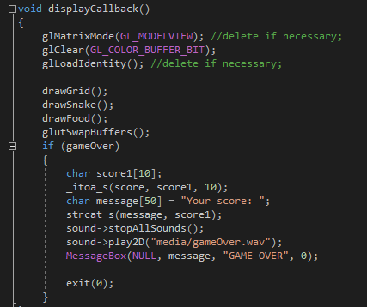
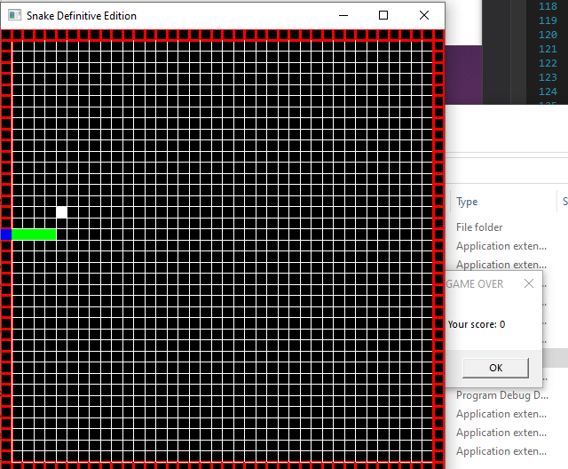
Demonstrație a funcționalității
Condițiile de GameOver:
Atingerea marcajului ce delimitează matricea
Intersectarea capului cu părți din corp
Condiția de victorie: atingerea scorului MAX (60)

Slide 12
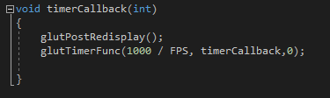
Demonstrație a funcționalității
Mecanismul de Creștere a vitezei:
Viteza șarpelui crește bazată pe numărul de cadre pe secundă (FPS)
Cum ochiul uman poate procesa doar între 30-60 de cadre pe secundă, condiția de victorie este îndeplinită când se atinge numărul de 60 de FPS.

Slide 13
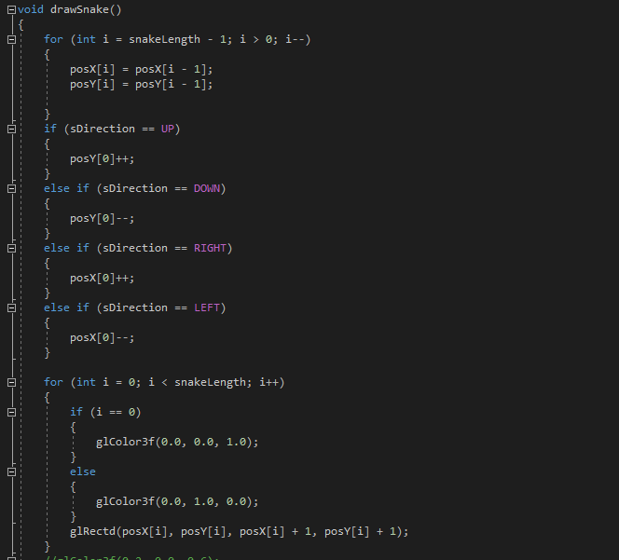
Pasaje Importante din Cod
Interpretarea Convenției de deplasare:

Slide 14
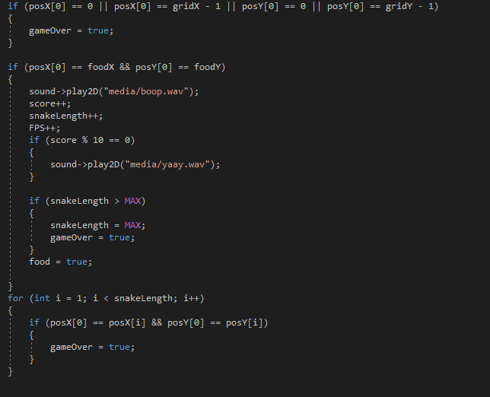
Pasaje Importante din Cod
Întreg procesul de desenare realizat de funcția drawSnake() se realizează în funcție de locația capului, semnat în albastru.
De asemenea, această funcție continuă să plaseze și mâncarea.

Slide 15
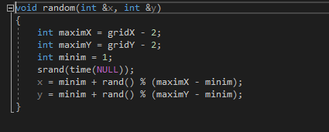
Pasaje Importante din Cod
Folosindu-se relația matematică prezentată în funcția random(), funcția densitate de probabilitate are punctele maxime reduse, astfel asigurându-se o mai bună valoare de adevăr a expresiei „la întâmplare”

